Slide 1
Co a jak může vyhledávat nevidomý uživatel
Zkušenosti z Knihovny Digitálních Dokumentů a Knihovní brány Daleth
Zdeněk Bajtl (SONS ČR); Michaela Hanousková, Svatoslav Ondra (MU)
Přístupnost knihovních dat, SKIP ČR, 8. listopadu 2022

Slide 2
Představujeme se
Zdeněk Bajtl, Knihovna digitálních dokumentů (KDD), SONS ČR
založena v r. 1993
cca 2200 čtenářů, cca 45 tis. dokumentů
krásná a populárně-naučná literatura, učebnice, odborná literatura, periodika
Michaela Hanousková, Svatoslav Ondra, Středisko Teiresiás, MU
knihovna založena v r. 1999
přes 400 čtenářů, cca 6 tis. dokumentů
odborná a studijní literatura, učebnice pro SŠ
digitální, hmatové a hybridní publikace
provozovatel Knihovní brány Daleth

Slide 3
Úvod
Existují v populaci se zrak. postižením specifika ve vyhledávání?
z hlediska žánru, oboru, tématu:
spíše ne
z hlediska technického:
ano, větší důraz na informace o:
formě a formátu publikace
zpracování publikace (způsobu zpřístupnění obsahu)
kde je publikace k dispozici

Slide 4
Specifické informace o publikaci
Forma publikace:
audio dokument
hmatový dokument
digitální dokument

Slide 5
Specifické informace o digitálních publikacích
technický formát dokumentu (TXT, DOCX, PDF, EPUB…)
zpracování – jaké úpravy dokumentu byly provedeny za účelem zpřístupnění dokumentu:
strukturování dokumentu (nadpisy atp.)
tabulková data
obrazová data
další netriviální prvky (pozn. p. čarou, speciální symboly…)
další informace (?):
rozsah původní publikace (předlohy)
kódování znaků, velikost digitálního dokumentu (v kB)
zdroj, z něhož byla úprava provedena

Slide 6
Název: Základní kniha germánského pohanství
Podnázev: na duchovní cestě Ásatrú
Autor: Paxsonová Diana L.
Autor nepřímý: přeložila T. Živa Kopecká
Typ dokumentu: MONOGRAFIE
Předmětová skupina: Historie, Náboženství
Forma: Studie
Anotace: Přehled informací o dnešním germánském pohanském hnutí. Popisuje pohanskou víru i praxi. Kniha o současném novopohanství představuje bohy a bohyně germánského a skandinávského panteonu a popisuje, jak je uctívat, ale také jak uctívat předky, duchy přírody a sebe sama. Autorka se také zabývá historií severských a germánských náboženství s důrazem na jejich dnešní obrodu.
Nakladatelství: Grada Publishing
Rok vydání: 2011
Místo vydání: Praha
ISBN: 978-80-247-3217-6
Rozsah: 164 stran
Formát: 21 cm
ID dokumentu: 45524
Stav zdroje: od nakladatele
Formát dokumentu: RTF
Stav po zpracování: nezalomeno
Kódování: Windows
Archivace: ZIP
Datum zařazení: 16.12.2021
Velikost souboru: 176.65 KB

Slide 7
Příklad průvodky dokumentem KDD
Průvodka dokumentem:
V knize jsou použity nadpisy do čtvrté úrovně
Části knihy jsou označeny dvěma znaky number - psáno ##
Kapitoly jsou označeny jedním znakem #
Podkapitoly jsou označeny dvěma hvězdičkami - psáno **
Tabulky jsou umístěny mezi znaky @ a &
Poznámky pod čarou jsou umístěny v závorce za textem, ke kterému se vztahují
Za průvodkou je interaktivní obsah.
Konec průvodky

Slide 8
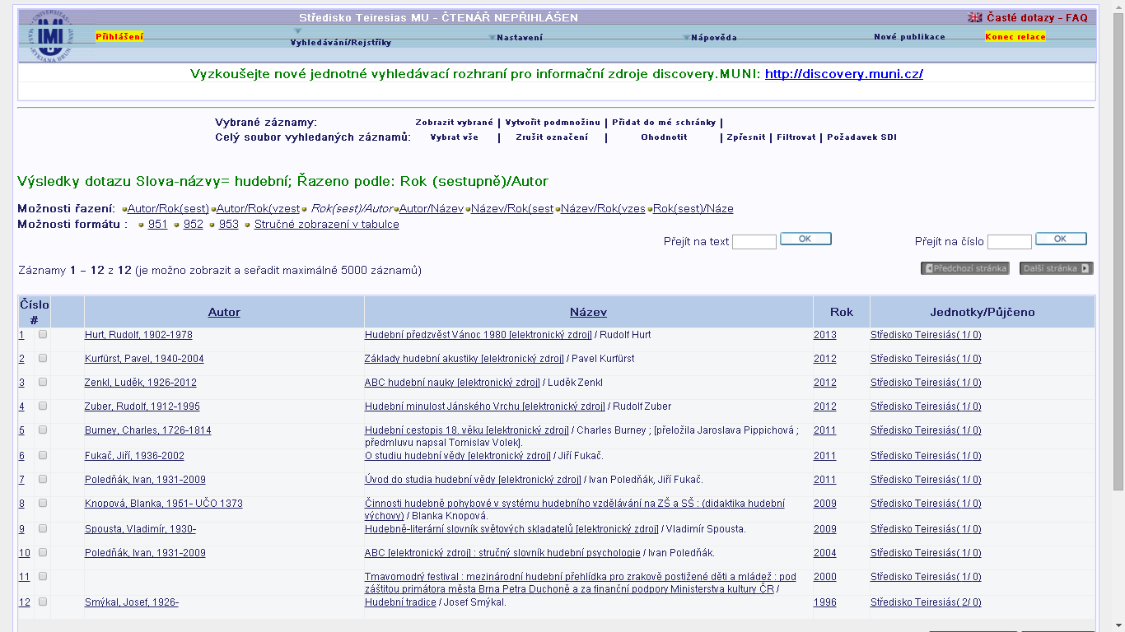
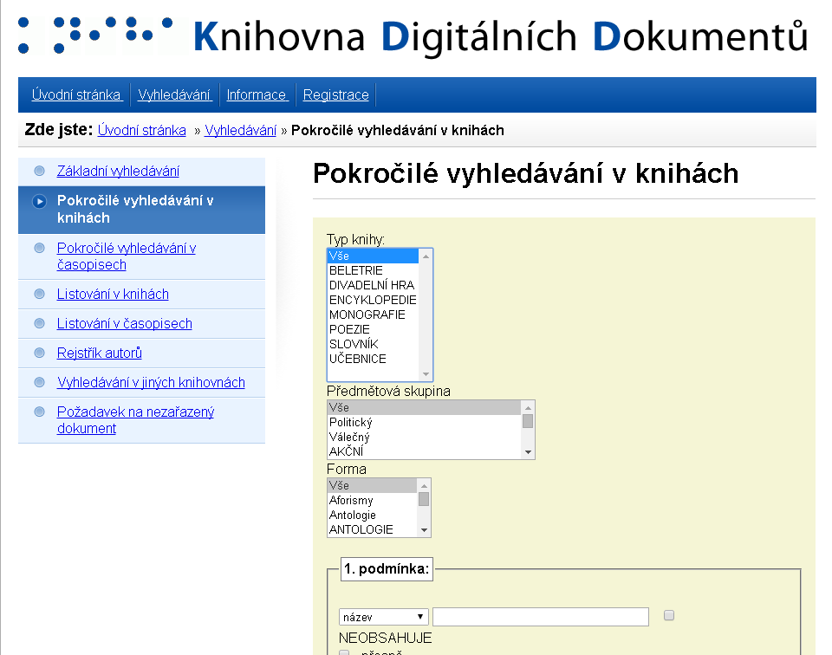
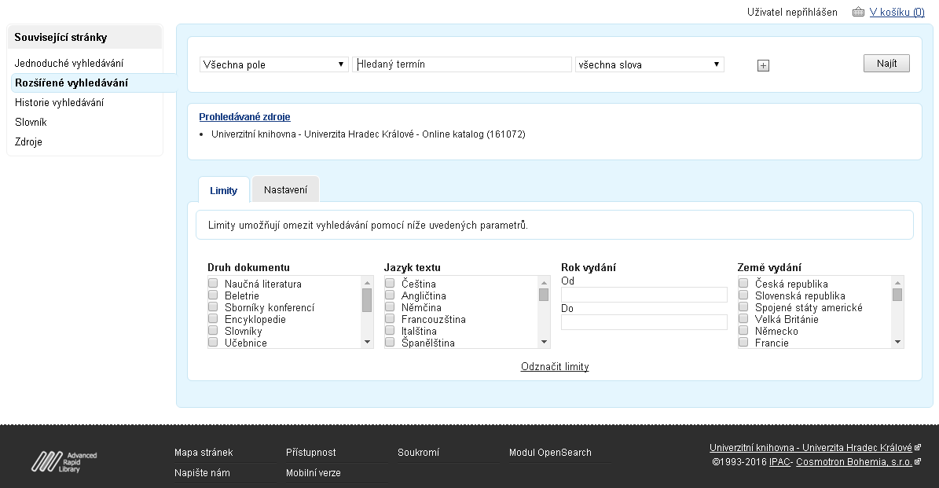
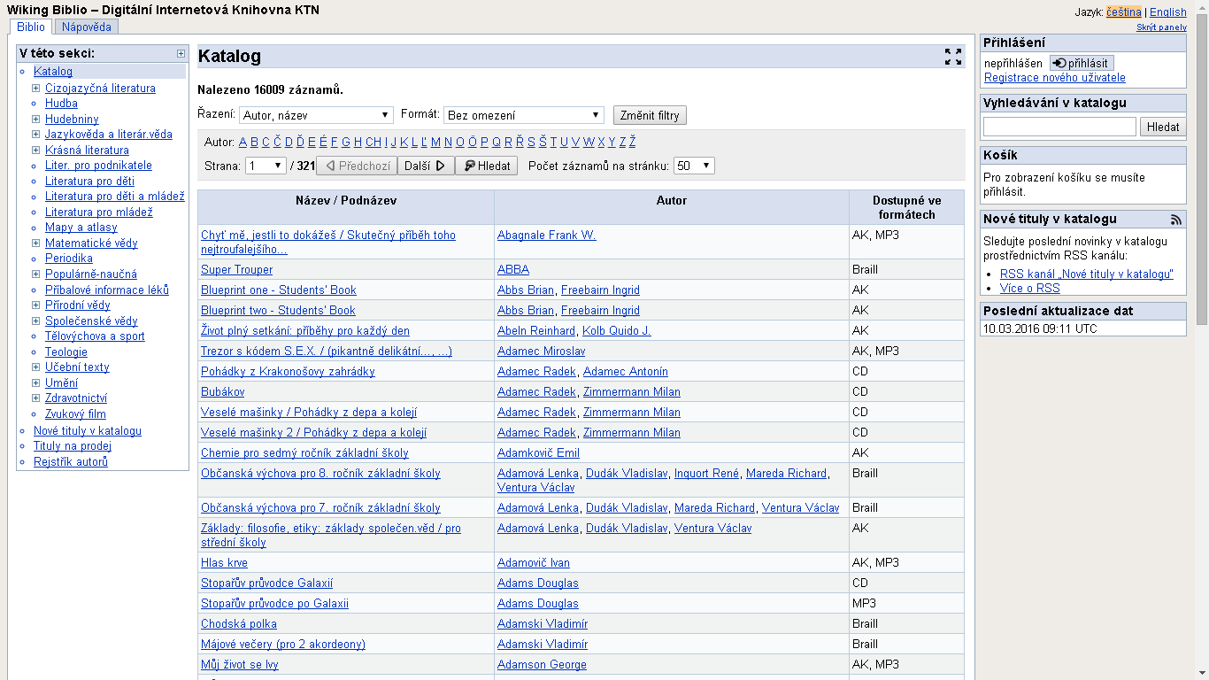
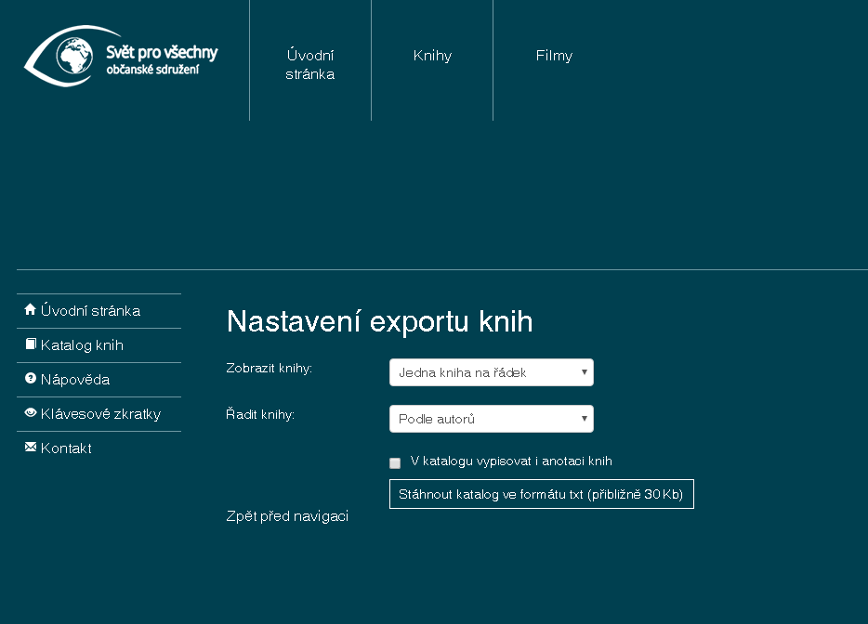
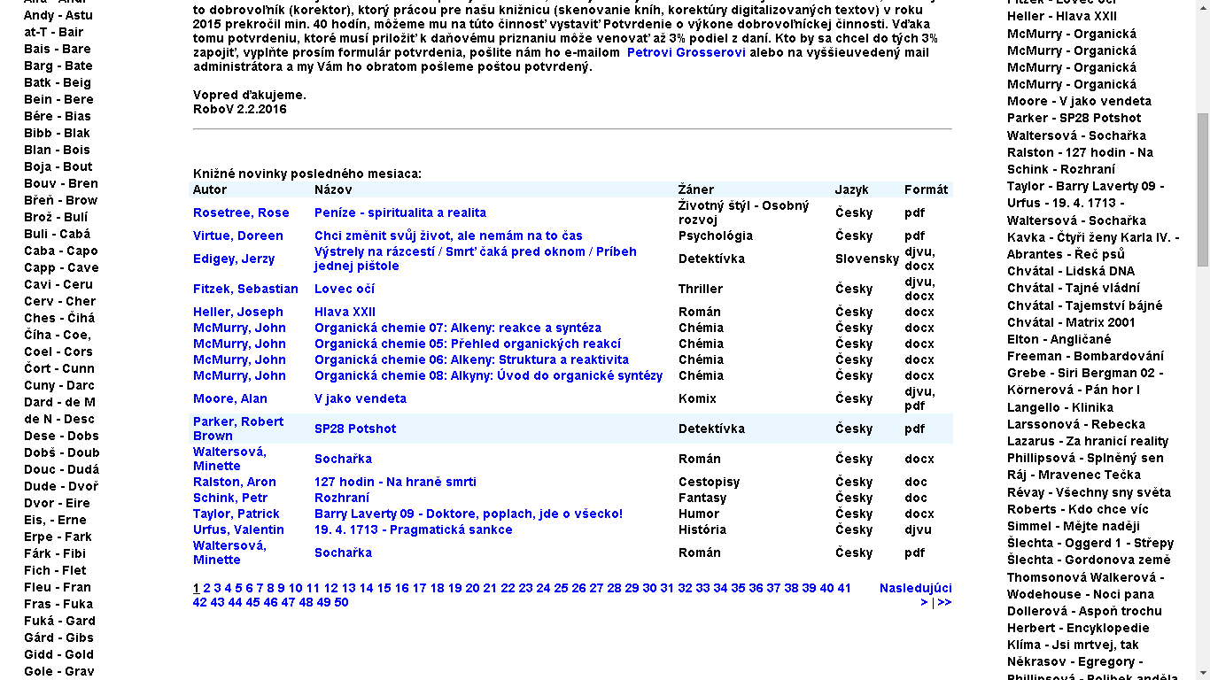
Problémy při vyhledávání publikací
Vyhledávání prostřednictvím rozhraní jednotlivých knihoven je zdlouhavé.

Slide 9
Problémy při vyhledávání publikací
Jednotlivé knihovny se vyznačují různou úrovní zpracování – zpřístupnění publikací.
Struktura bibliografických dat není mezi knihovnami jednotná.

Slide 10
Knihovní brána Daleth – všeobecně
rozhraní pro sdružené vyhledávání v několika knihovnách současně (www.teiresias.muni.cz/daleth)
v provozu od roku 2003
v současnosti zapojeno 12 knihoven:
univerzitní: Elsa, ČVUT; Teiresiás, MU; Carolina, UK; Augustin, UHK; Jabok; …
všeobecné: KDD SONS ČR, KTN, NLS LOC
mobilní aplikace
jeden z cílů: napříč knihovnami poskytovat srovnatelná bibliografická data v jednotném formátu

Slide 11
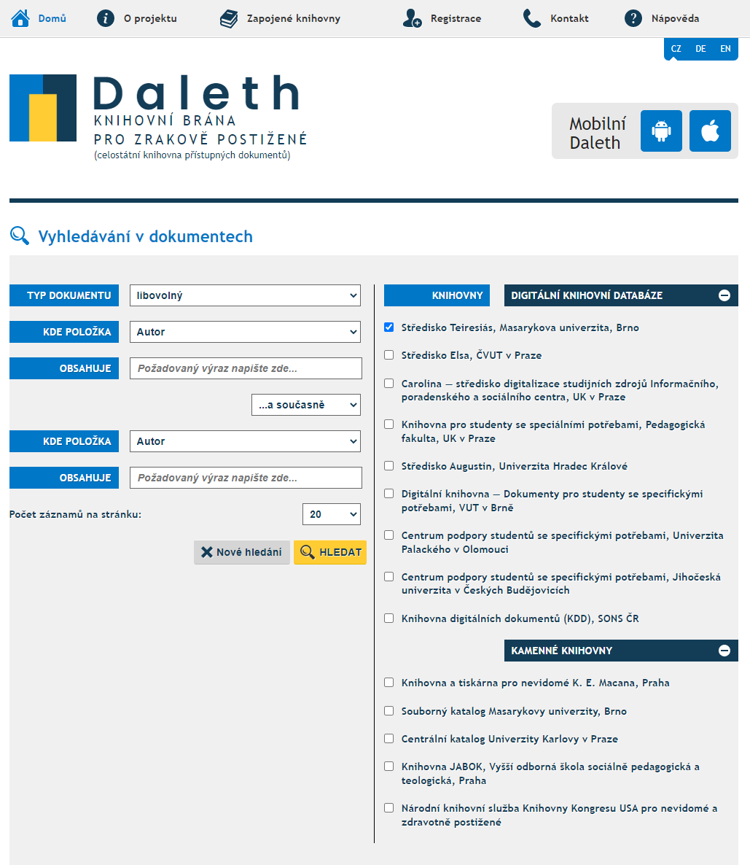

Slide 12
Knihovní brána Daleth – získávání dat
Různorodost metod dotazování databází zapojených knihoven:
Dotazování v reálném čase protokolem Z39.50
Náhradní metody (pro databáze nekompatibilní se Z39.50)
zrcadlení databáze na serveru Dalethu
pravidelný automatický nebo ruční import celých databází

Slide 13
Knihovní brána Daleth – formát záznamů
Různorodost formátu dat zapojených knihoven:
data v MARC21
data jako výsledek dotazů SQL nebo API

Slide 14
Knihovní brána Daleth – struktura záznamů
Různorodost struktury dat zapojených knihoven:
podle metodik AACR2 × RDA (u záznamů ve formátu MARC21)
vlastní struktura polí (u ostatních) → mapování
hlavní zásady:
přístupná verze je chápána jako samostatně publikovaný dokument → samostatný bibliografický záznam
data záznamu popisují přístupnou verzi, nikoli předlohu → zejm. nakladatelské údaje, vydání, ISBN

Slide 15
Česká komunální politika v obcích s rozšířenou působností : koalice, voličské vzorce a politické strany na místní úrovni v letech 1994-2006
Typ dokumentu: elektronický zdroj
Autor: Stanislav Balík
Nakladatelské údaje: [Brno] : [Masarykova univerzita. Středisko pro pomoc studentů se specifickými nároky], [2018]
Poznámka o originálu: Předloha: 1. vydání. Brno : Centrum pro studium demokracie a kultury (CDK), 2008. 378 stran. ISBN 978-80-7325-144-4.
Rozsah: 1 online zdroj
Poznámka: Název z titulní obrazovky (verze z 25.4.2018). -- Tabulky v tabulkovém modu. -- Obrázky slovně popsány (celkem 9) nebo z textu vynechány, opatřeny původním popiskem, v původní podobě uloženy do samostatných souborů a připojeny hypertextovým odkazem (celkem 3). -- Poznámky ve formátu poznámek pod čarou. -- Obsahuje bibliografie. -- Přístupné pouze pro oprávněné uživatele.
Žánr/forma: monografie, monographs
Předmětová skupina: lokální politika, místní správa, obce s rozšířenou působností, obecní volby, politické koalice, politické strany, volební chování, electoral behavior, local elections, local government, local government, local policy, municipalities with extended competences, political coalitions, political parties
Dostupné z: https://www.teiresias.muni.cz/knihovna/balceskp.zip, https://www.teiresias.muni.cz/knihovna-verejna/prilohy/balceskp.txt
Pochází z knihovny: Teiresiás, MU

Slide 16
Základní kniha germánského pohanství : na duchovní cestě Ásatrú
Typ dokumentu: elektronický zdroj
Autor: Paxsonová Diana L.; přeložila T. Živa Kopecká
Nakladatelské údaje: 2021
Poznámka o originálu: Praha : Grada Publishing, 2011. -- 164 stran. -- ISBN 978-80-247-3217-6.
Poznámka: od nakladatele; nezalomeno. -- ZIP
Resumé: Kniha o současném novopohanství představuje bohy a bohyně germánského a skandinávského panteonu a popisuje, jak je uctívat, ale také jak uctívat předky, duchy přírody a sebe sama. Autorka se také zabývá historií severských a germánských náboženství s důrazem na jejich dnešní obrodu.
Typ souboru: RTF (Windows); velikost souboru 180892 B
Žánr/forma: monografie, studie
Předmětová skupina: Historie, Náboženství
Dostupné z: http://kdd.cz/file.php?id=45524
Pochází z knihovny: KDD

Slide 17
Další české aplikace pro sdružené vyhledávání
Beletrik v aplikaci WinMenu 2 (Galop)
Knihomol (Spektra)

Slide 18
Doporučené zdroje
Stodola, J. Katalogizace dokumentů pro zrakově postižené podle pravidel AACR2 ve formátu MARC 21 s přihlédnutím k pravidlům RDA. MU, 2014. ISBN 978-80-210-7764-5 (e-verze)
Hanousková, M. Metodika k úpravám elektronických textů pro zrakově postižené čtenáře. Verze VII.2. MU, 2014 (e-verze)

